Slide 1
Название приложения:MarunenkoDD_01_03
Выполнил: Маруненко Данила
студент группы ПР-31

Slide 2

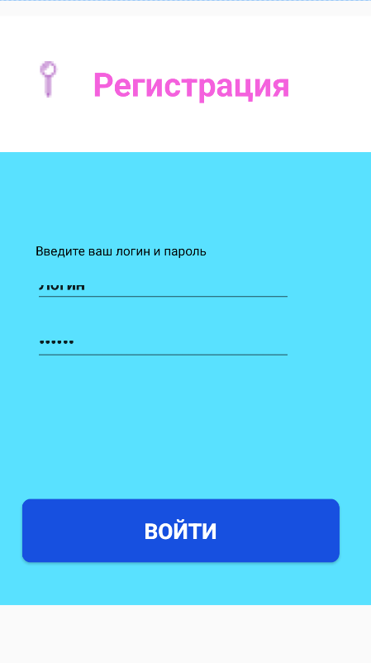
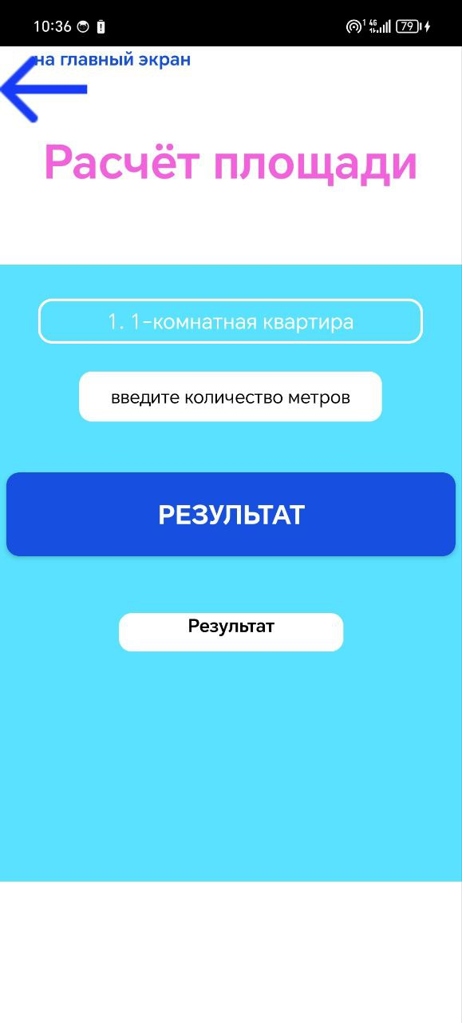
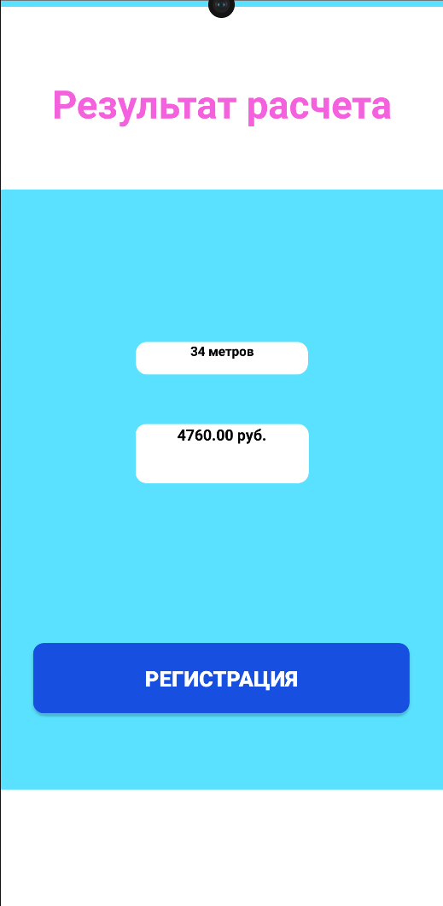
Название приложения:MarunenkoDD_01_03
Иконка:
Экраны приложения:
Экран Flat_bank
Экран 2 rashet_stoimosti
Экран 3 result

Slide 3
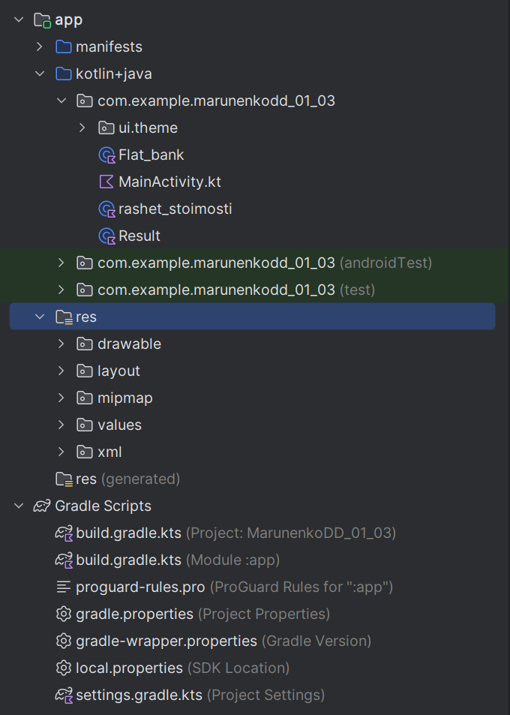
Схема классов:

Slide 4
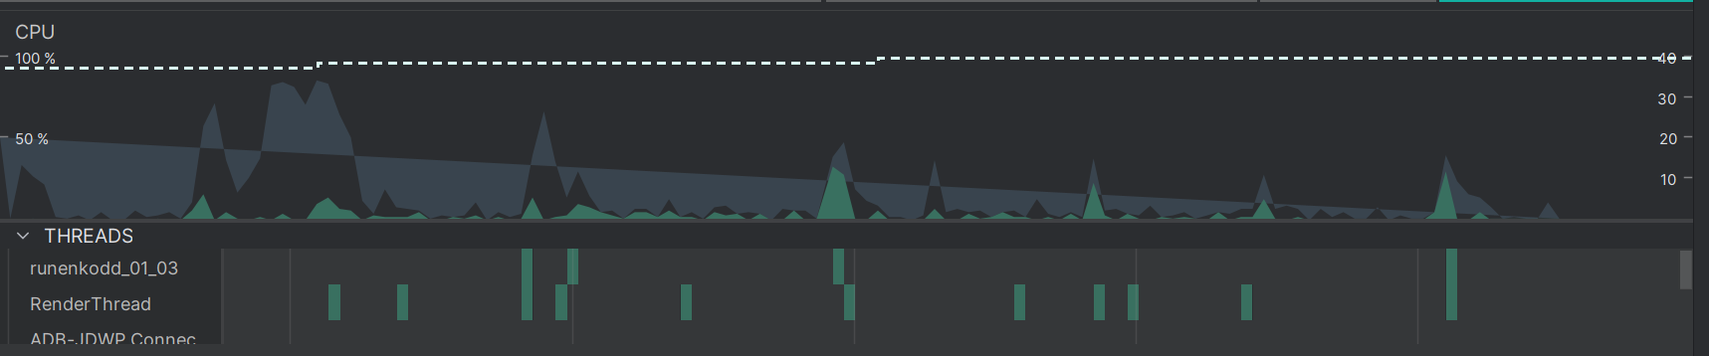
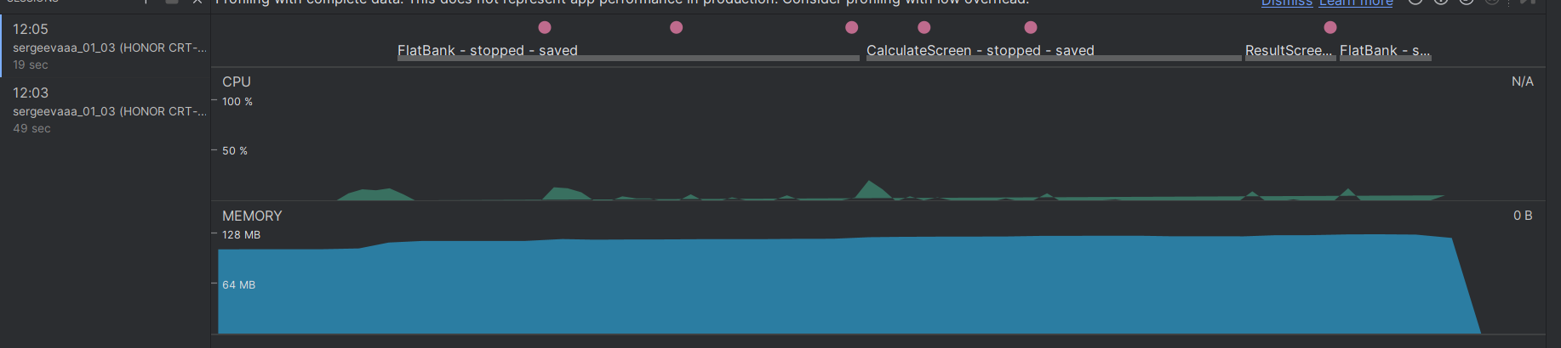
Производительность:

Slide 5


Архитектурные решения:

Slide 6
Используемые библиотеки:
Библиотека | Назначение
androidx.appcompat:appcompat-resources:1.7.0 | Предоставляет ресурсы, необходимые для работы с библиотекой AppCompat, которая обеспечивает поддержку старых версий Android и совместимость с новыми функциями
androidx.appcompat:appcompat:1.7.0 | Основная библиотека для поддержки совместимости пользовательского интерфейса. Она позволяет использовать современные компоненты интерфейса в старых версиях Android, включая поддержку тёмной темы и Material Design
androidx.core:core-ktx:1.13.1 | Расширения для библиотеки Core, которые упрощают работу с основными компонентами Android, такими как Context, SharedPreferences, и другими
androidx.lifecycle:lifecycle-runtime-ktx:2.8.1 | Обеспечивает поддержку жизненного цикла компонентов Android (например, Activity и Fragment) с помощью Kotlin. Позволяет легко управлять состоянием UI в зависимости от жизненного цикла.
androidx.activity:activity-compose:1.9.0 | Поддержка Jetpack Compose в Activity. Позволяет интегрировать Compose с жизненным циклом Activity и управлять состоянием.
androidx.compose:compose-bom:2023.08.00 | Позволяет управлять версиями всех зависимостей Compose в одном месте, обеспечивая их совместимость
androidx.compose.ui:ui | Создание пользовательского интерфейса. Позволяет разрабатывать пользовательский интерфейс с использованием декларативного подхода.
androidx.compose.ui:ui-graphics | Предоставляет графические возможности для Compose, включая работу с цветами, изображениями и другими графическими элементами
androidx.compose.ui:ui-tooling-preview | Инструменты для предварительного просмотра интерфейса, созданного с помощью Compose, в Android Studio

Slide 7
Используемые библиотеки:
Библиотека | Назначение
androidx.appcompat:appcompat-resources:1.7.0 | Предоставляет ресурсы, необходимые для работы с библиотекой AppCompat, которая обеспечивает поддержку старых версий Android и совместимость с новыми функциями
androidx.appcompat:appcompat:1.7.0 | Основная библиотека для поддержки совместимости пользовательского интерфейса. Она позволяет использовать современные компоненты интерфейса в старых версиях Android, включая поддержку тёмной темы и Material Design
androidx.core:core-ktx:1.13.1 | Расширения для библиотеки Core, которые упрощают работу с основными компонентами Android, такими как Context, SharedPreferences, и другими
androidx.lifecycle:lifecycle-runtime-ktx:2.8.1 | Обеспечивает поддержку жизненного цикла компонентов Android (например, Activity и Fragment) с помощью Kotlin. Позволяет легко управлять состоянием UI в зависимости от жизненного цикла.
androidx.activity:activity-compose:1.9.0 | Поддержка Jetpack Compose в Activity. Позволяет интегрировать Compose с жизненным циклом Activity и управлять состоянием.
androidx.compose:compose-bom:2023.08.00 | Позволяет управлять версиями всех зависимостей Compose в одном месте, обеспечивая их совместимость
androidx.compose.ui:ui | Создание пользовательского интерфейса. Позволяет разрабатывать пользовательский интерфейс с использованием декларативного подхода.
androidx.compose.ui:ui-graphics | Предоставляет графические возможности для Compose, включая работу с цветами, изображениями и другими графическими элементами
androidx.compose.ui:ui-tooling-preview | Инструменты для предварительного просмотра интерфейса, созданного с помощью Compose, в Android Studio

